Slide 1
DECENTRUMOK

Slide 2
DECENTRUMOK

Slide 3
DECENTRUMOK
2004…..
SZIGETVÁR
NAGYKANIZSA
KOMLÓ
SZEKSZÁRD
BONYHÁD
SIÓFOK
KESZTHELY
MOHÁCS
KŐSZEG
2010-11 tanév SOPIANE városrész fejlesztési terve 2011-12 tanév BALOKÁNY és a Kulturális negyed 2012-13 tanév URÁNVÁROS peremterületei 2013-14 tanév PÉCSI VÍZ VÖLGYE fejlesztései 2014-15 tanév DECENTRUMOK

Slide 4
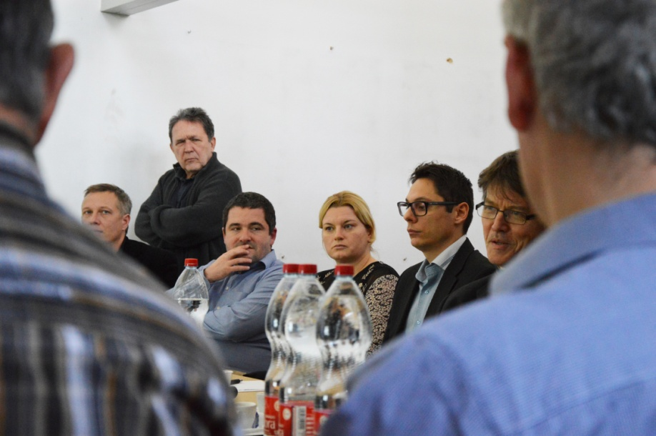
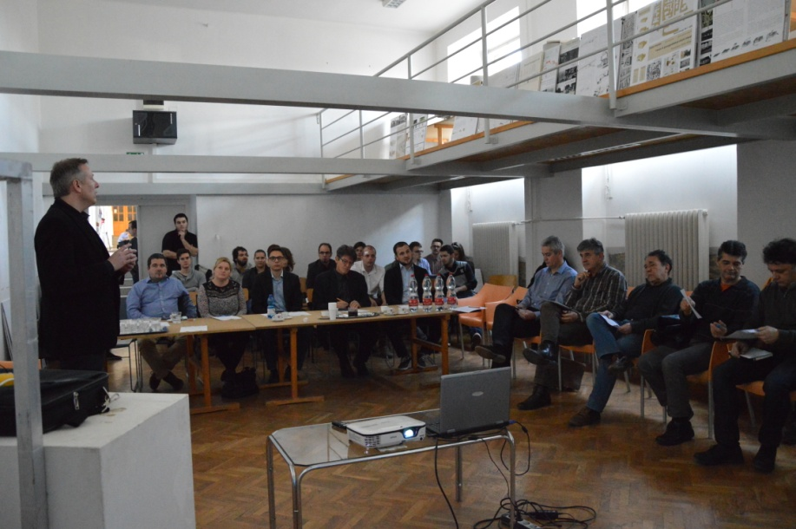
DECENTRUMOK

Slide 5
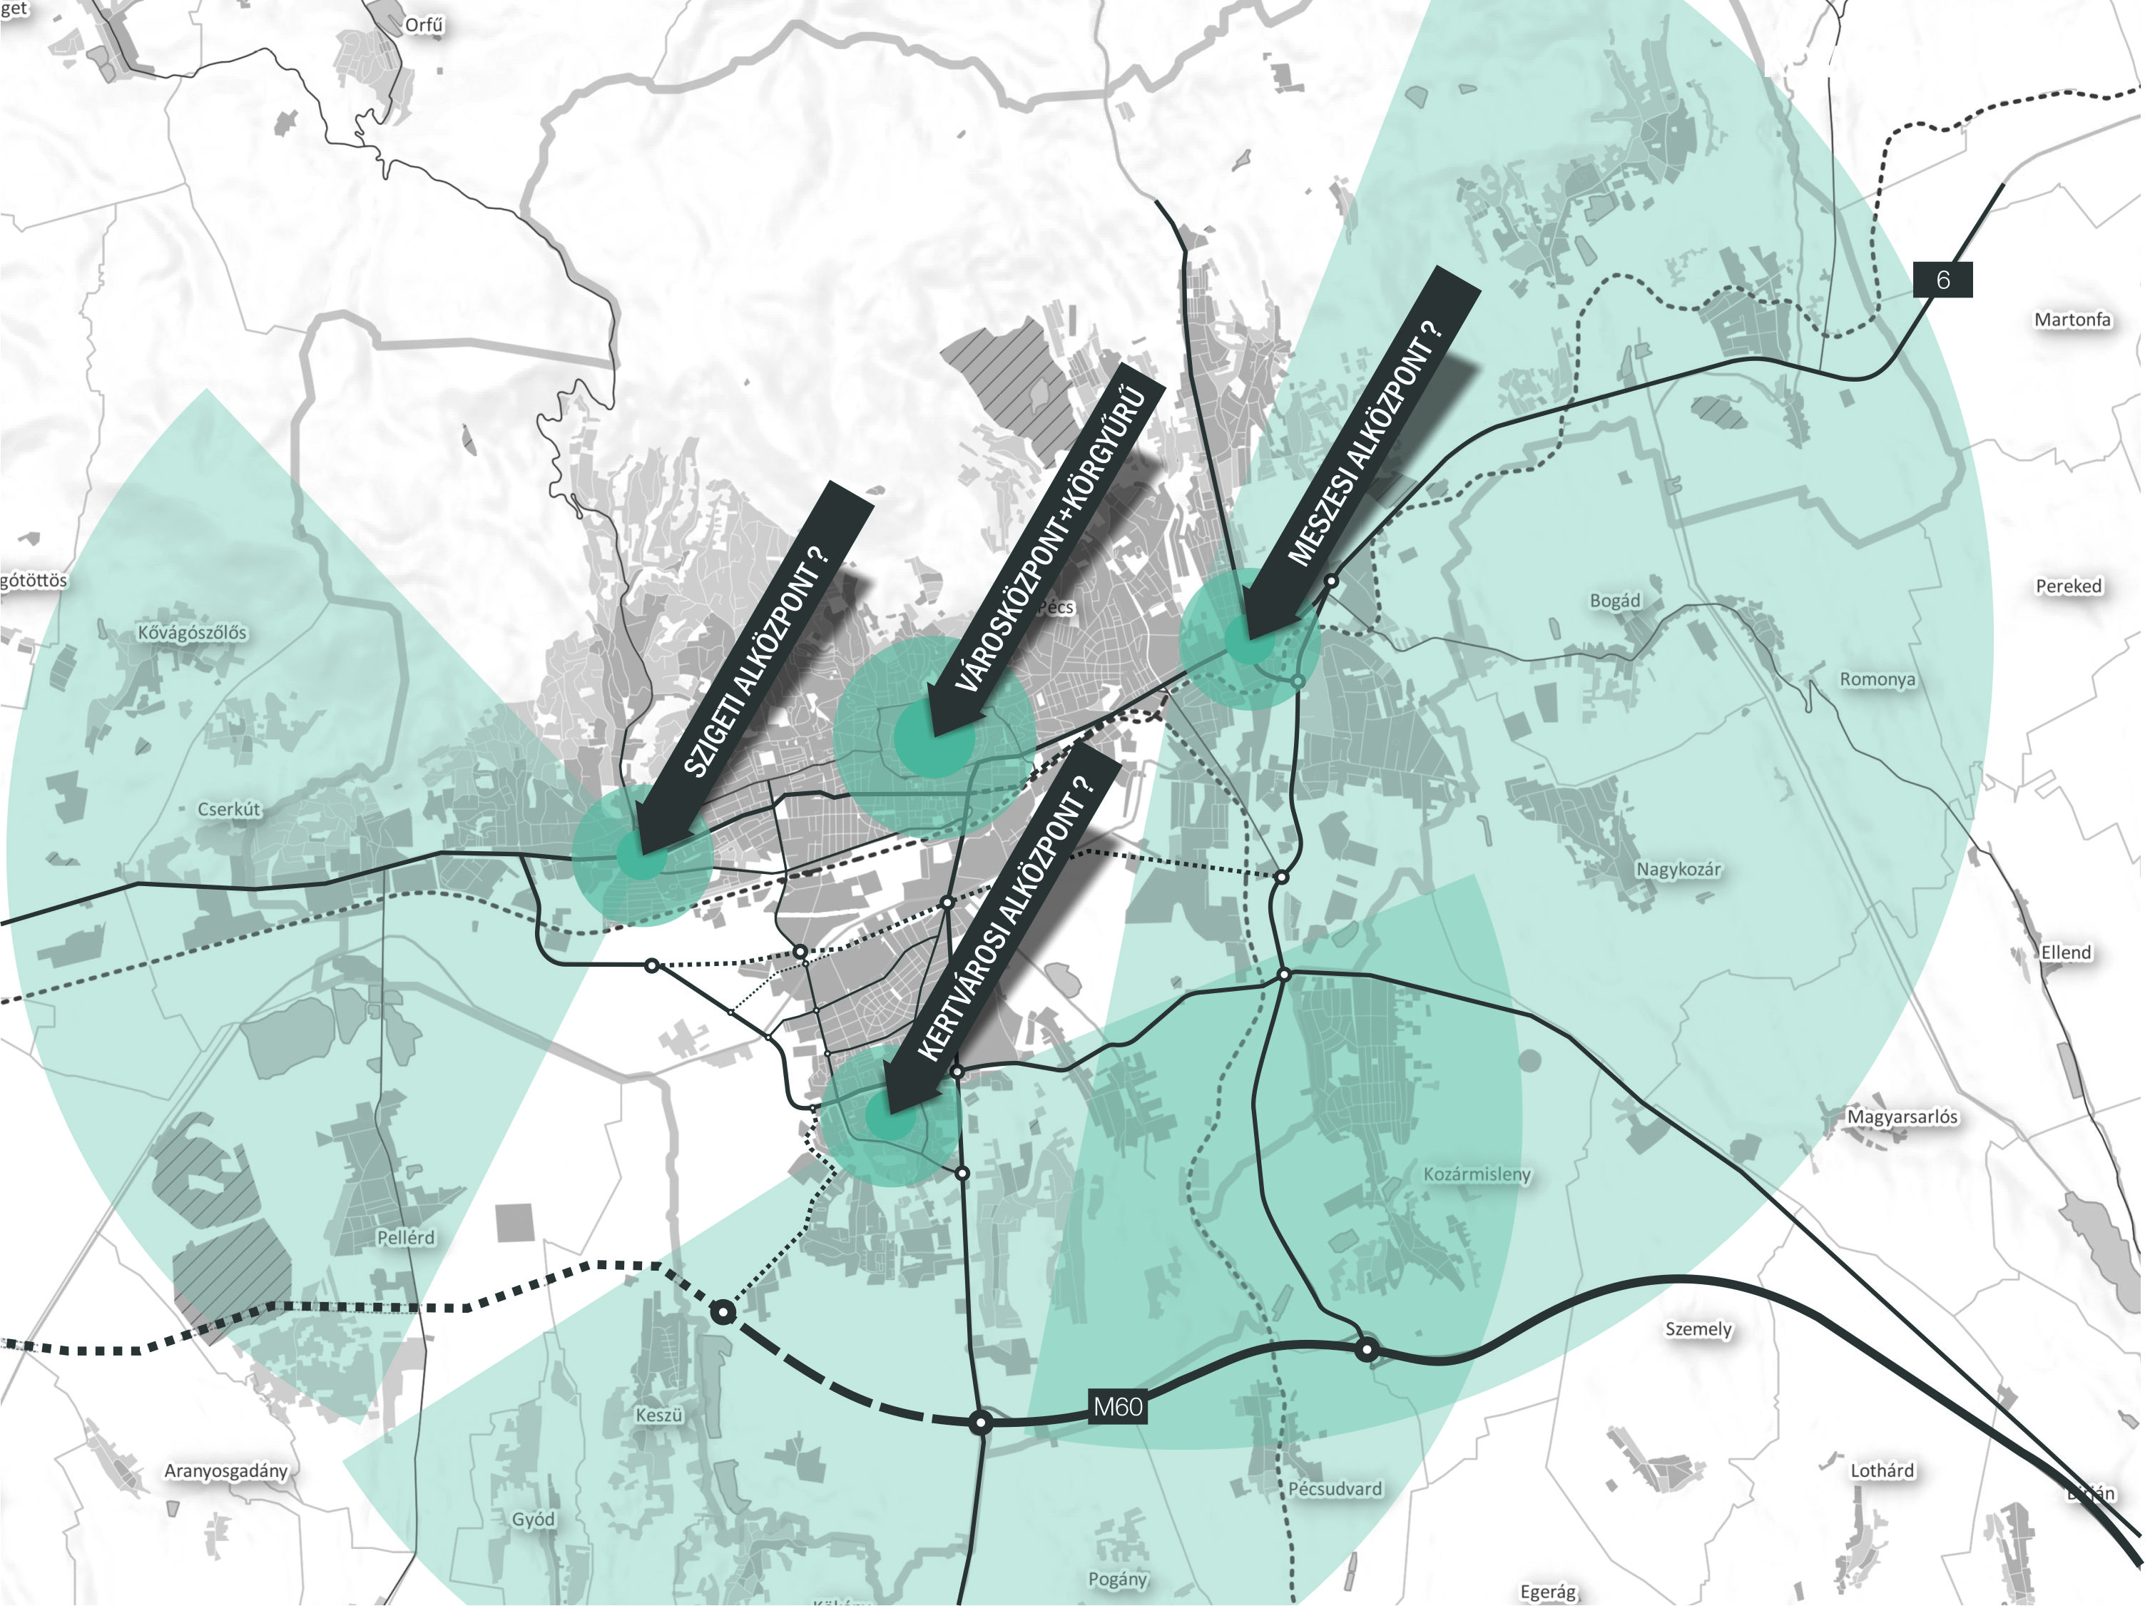
DECENTRUMOK

Slide 6
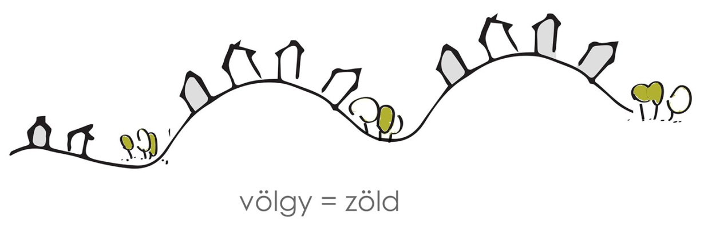
DECENTRUMOK
KELET 1

Slide 7
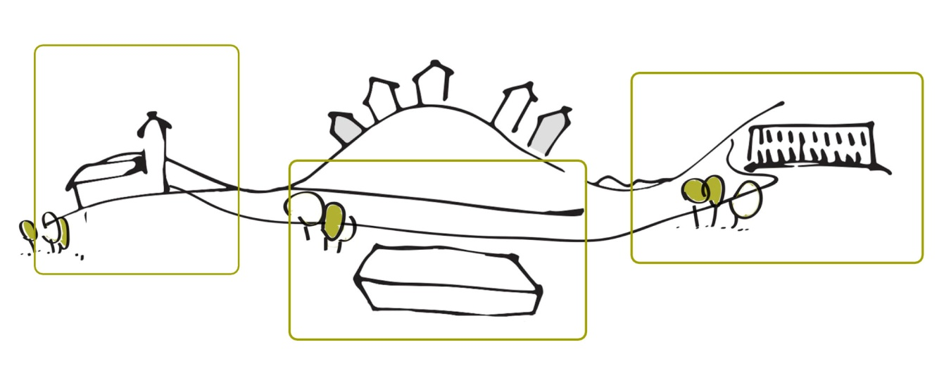
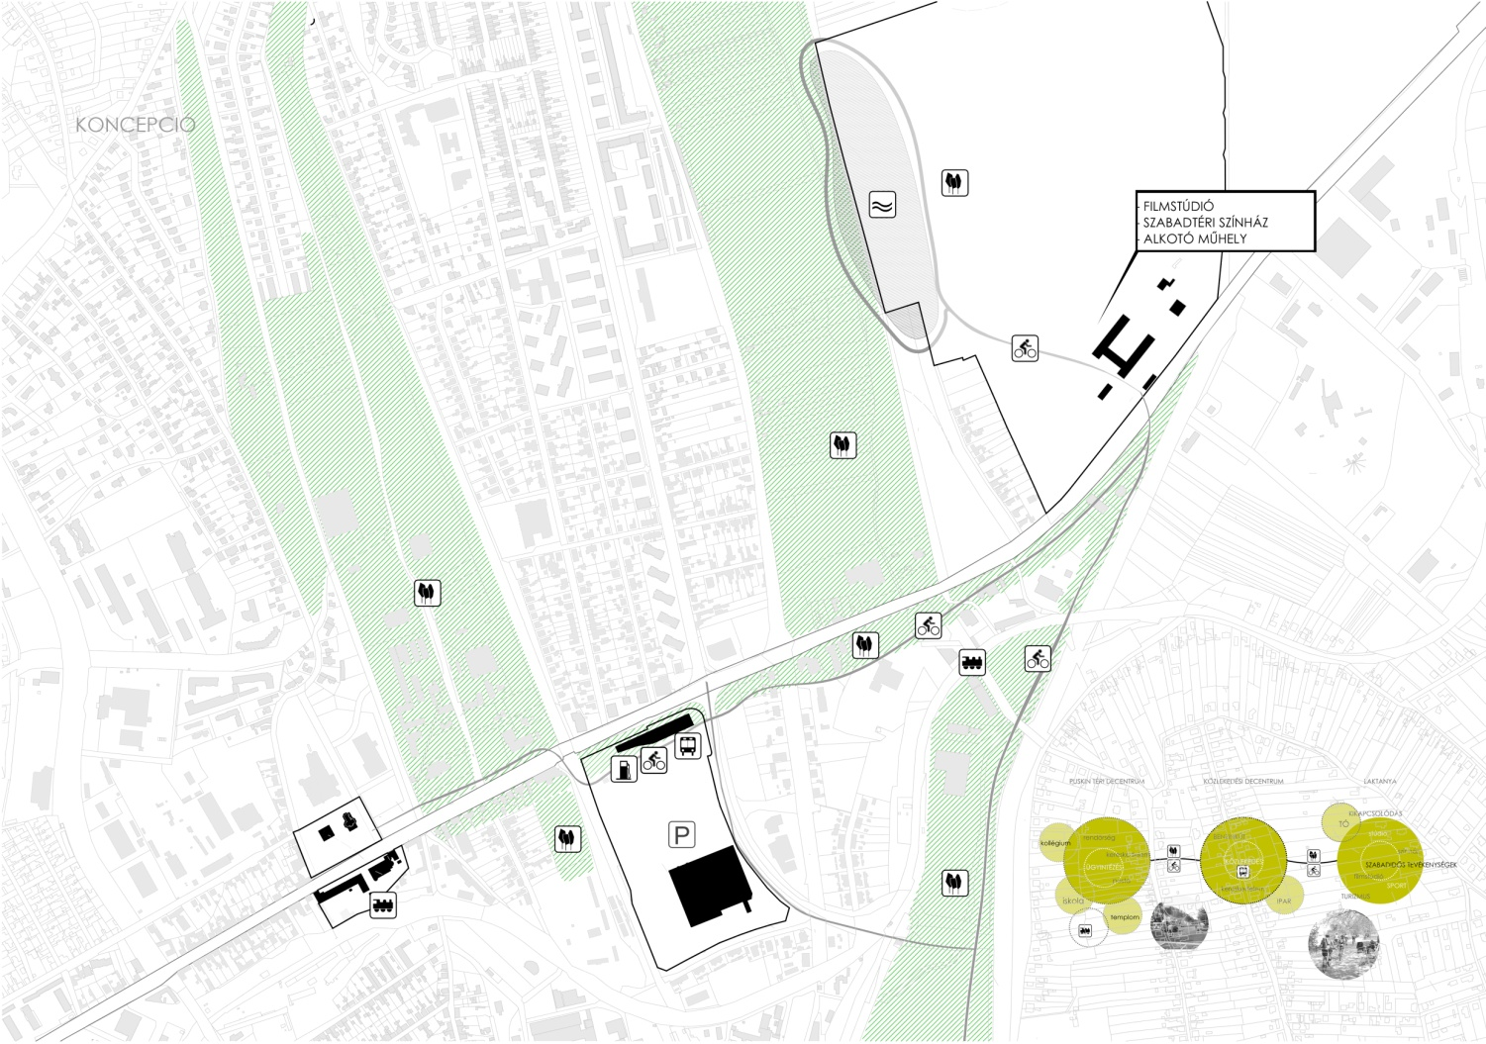
DECENTRUMOK
KELET 1

Slide 8
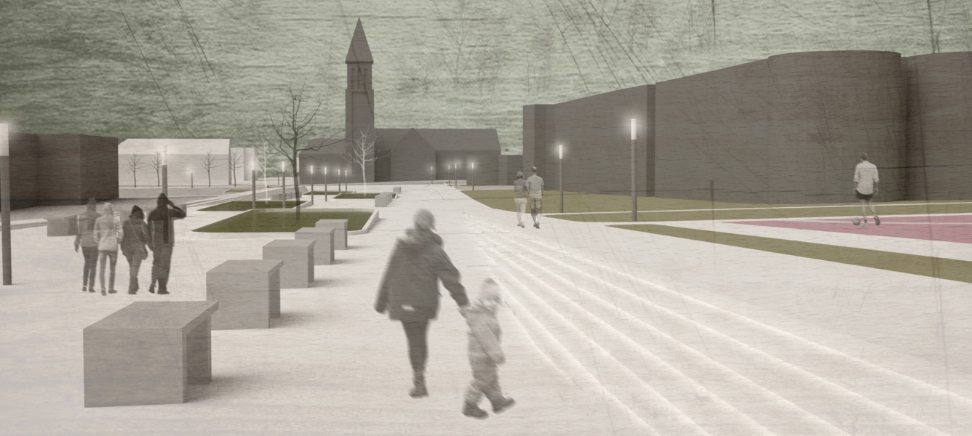
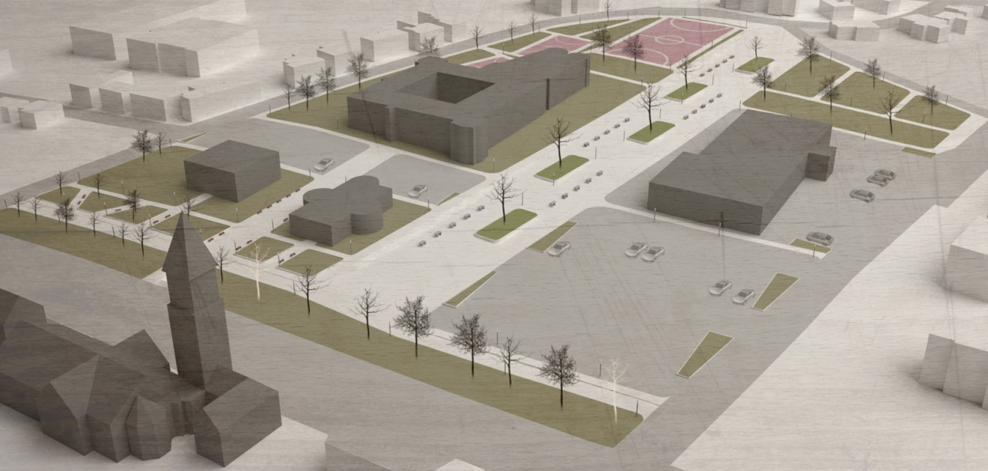
DECENTRUMOK
KELET 1

Slide 9
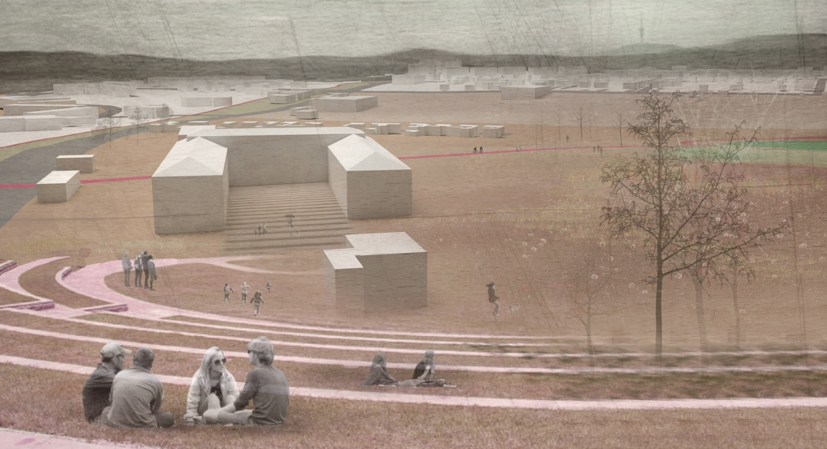
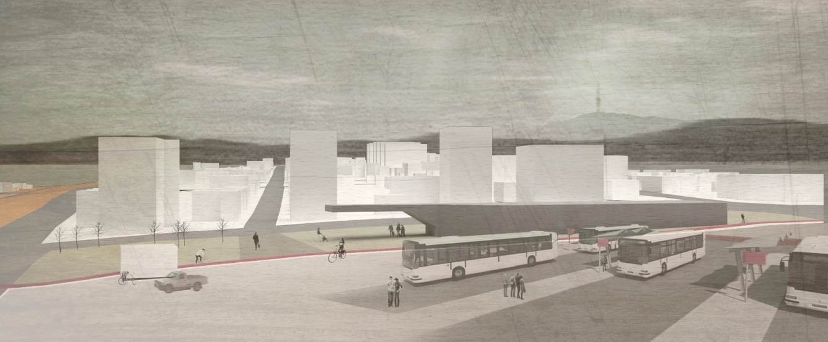
DECENTRUMOK
KELET 1

Slide 10
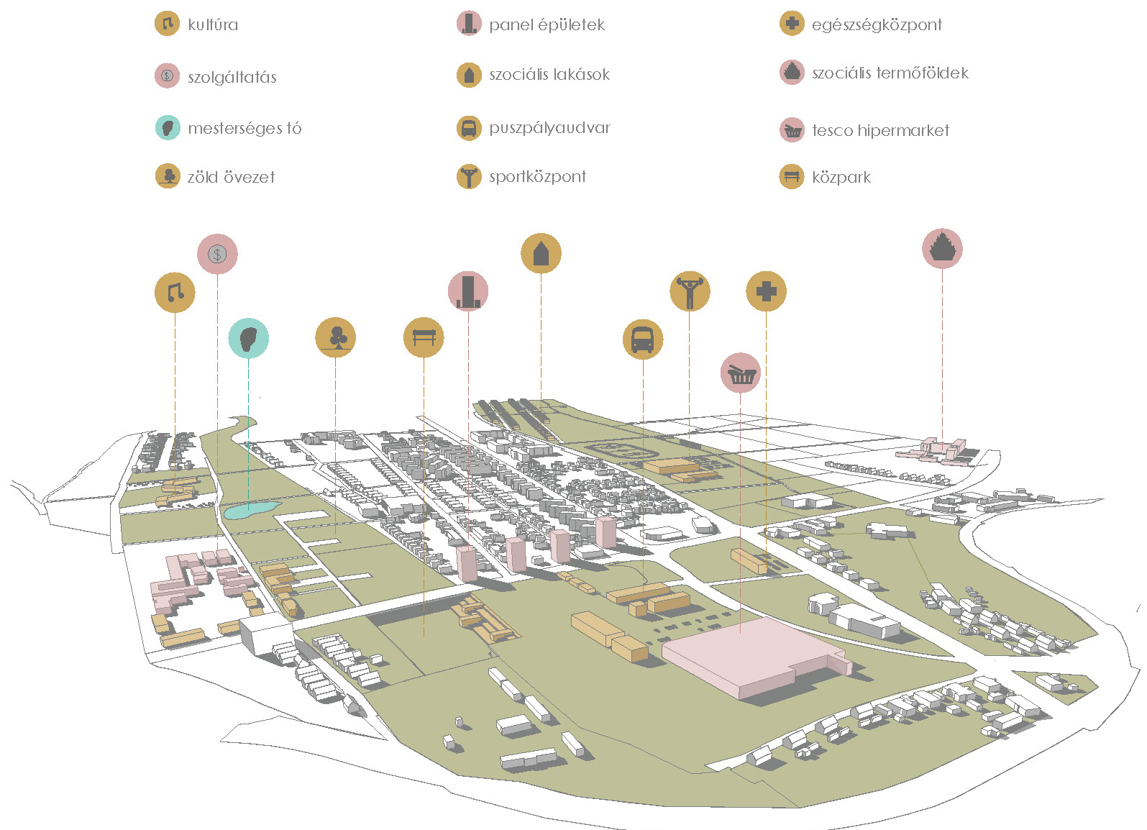
DECENTRUMOK
KELET 2

Slide 11
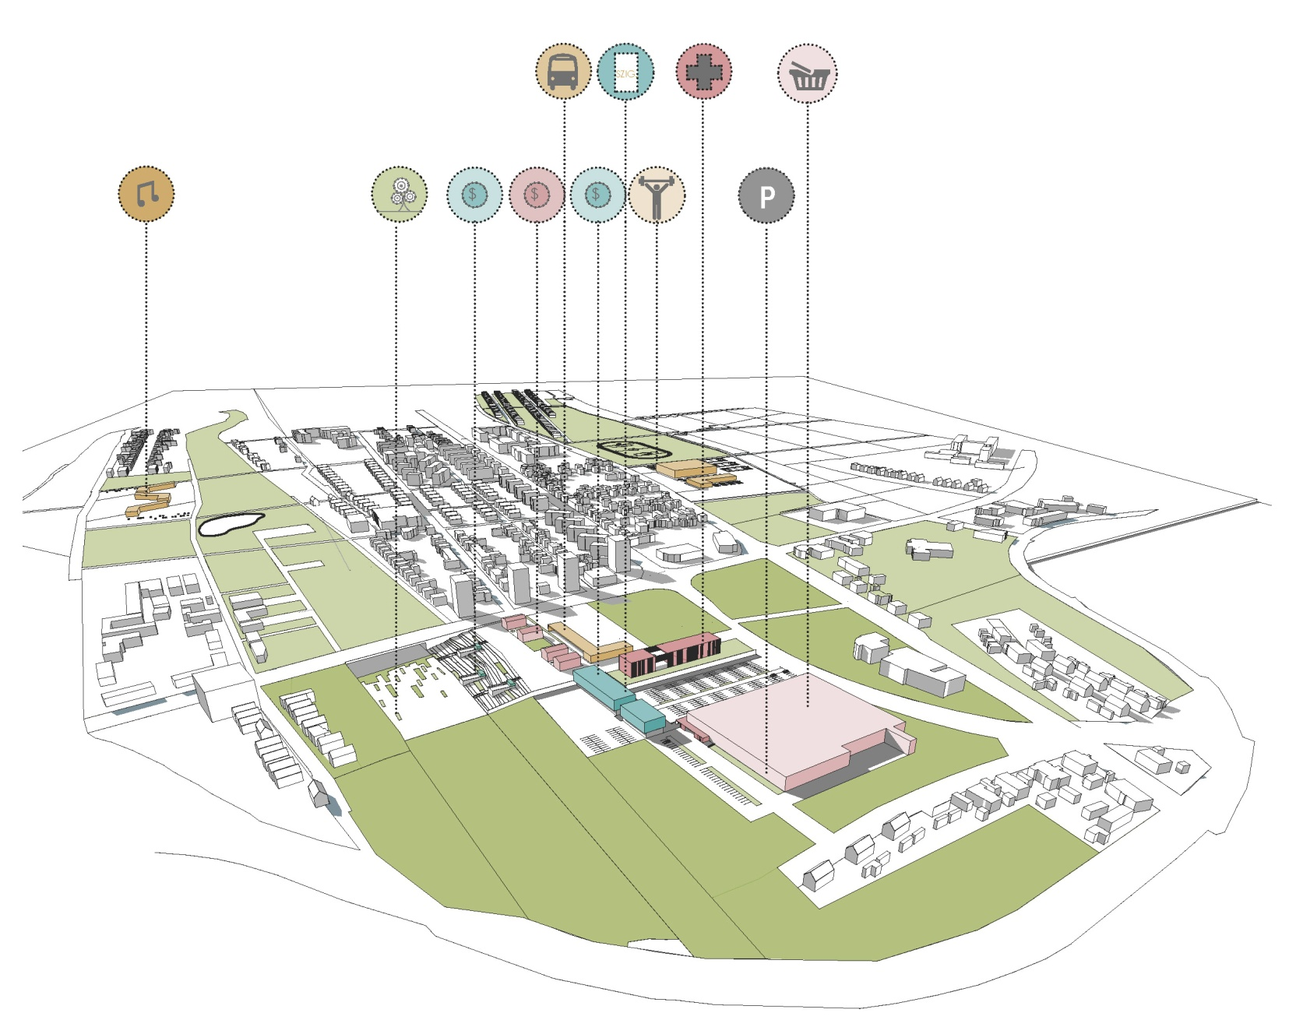
DECENTRUMOK
KELET 2

Slide 12
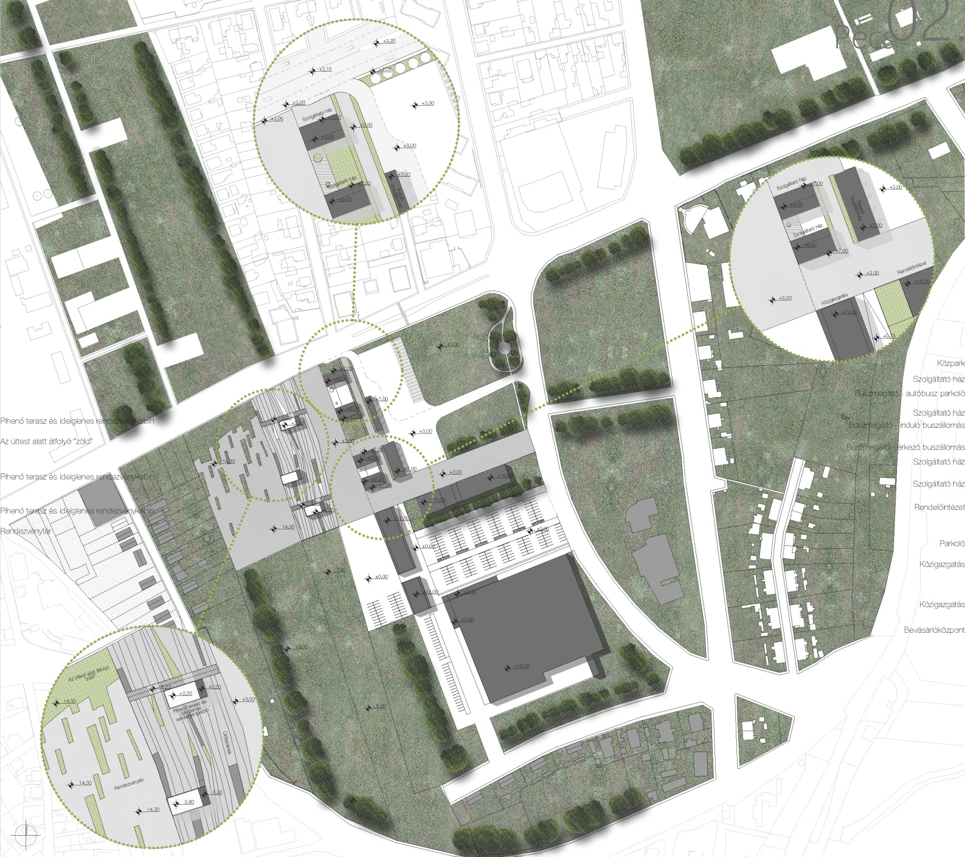
DECENTRUMOK
KELET 2

Slide 13
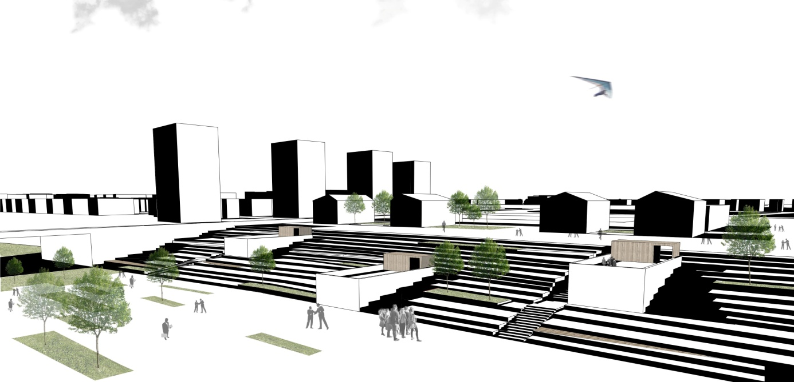
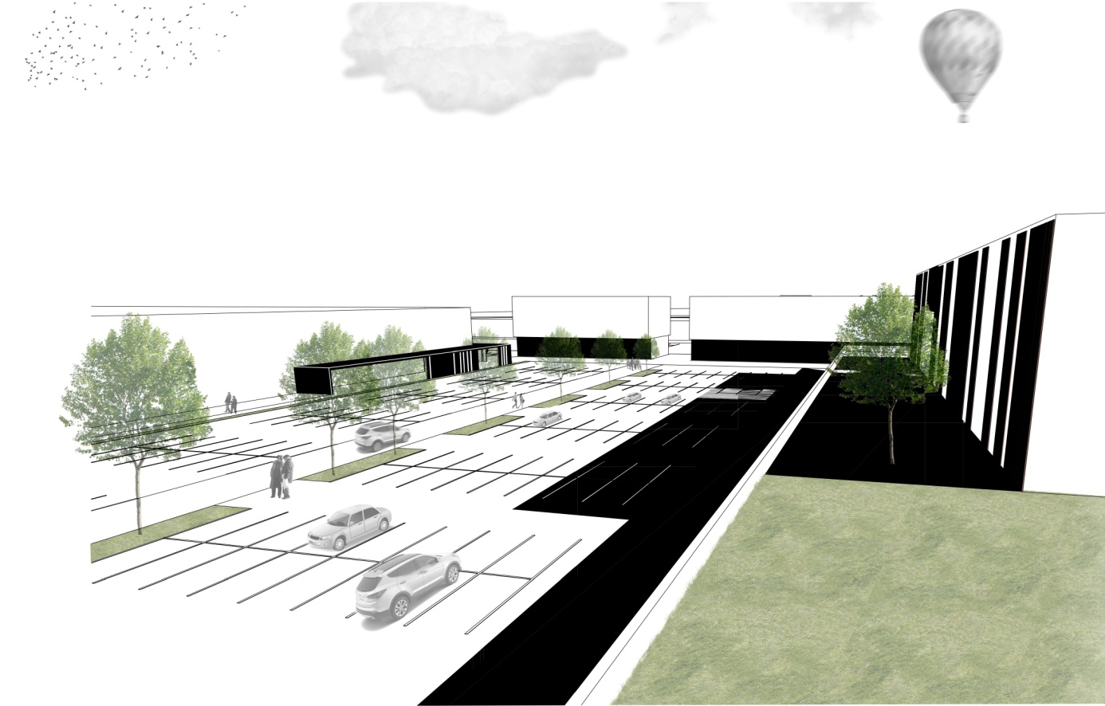
DECENTRUMOK
KELET 2

Slide 14
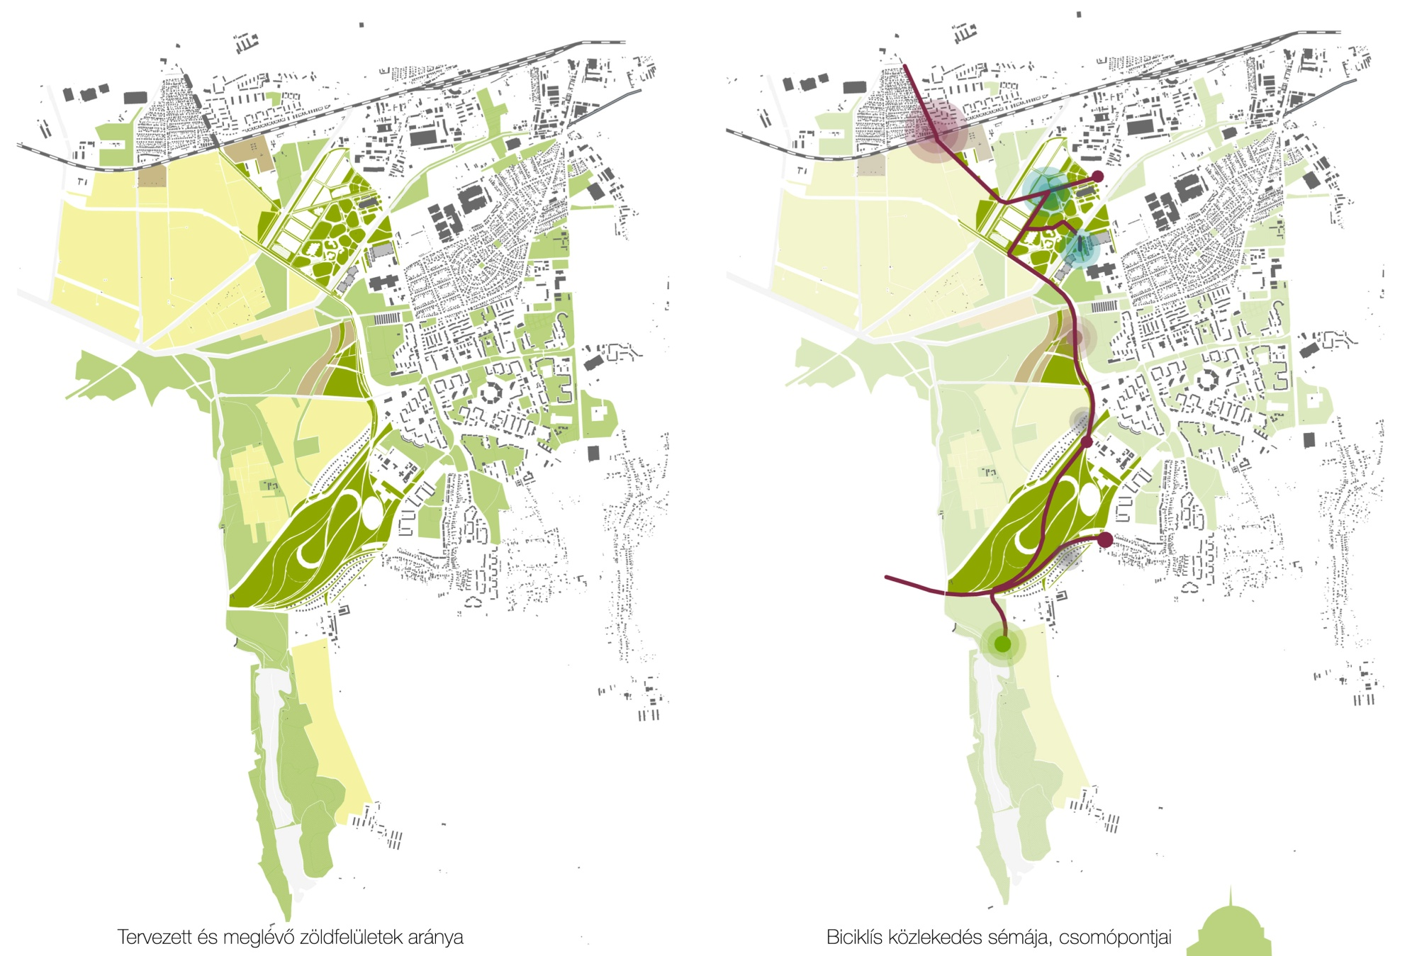
DECENTRUMOK
DÉL 1

Slide 15
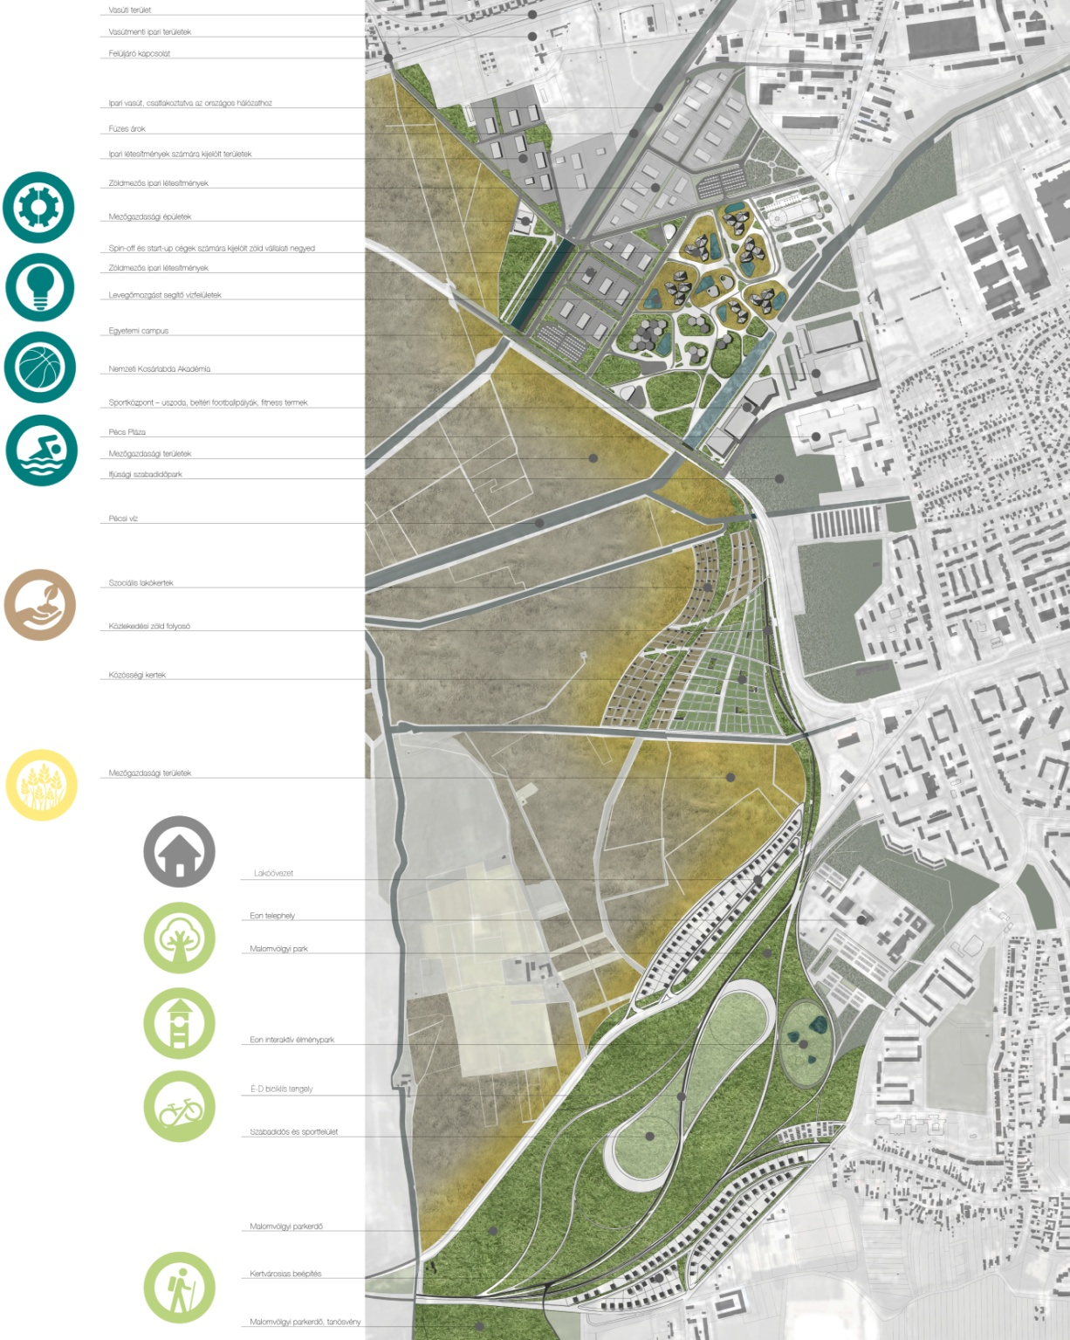
DECENTRUMOK
DÉL 1

Slide 16
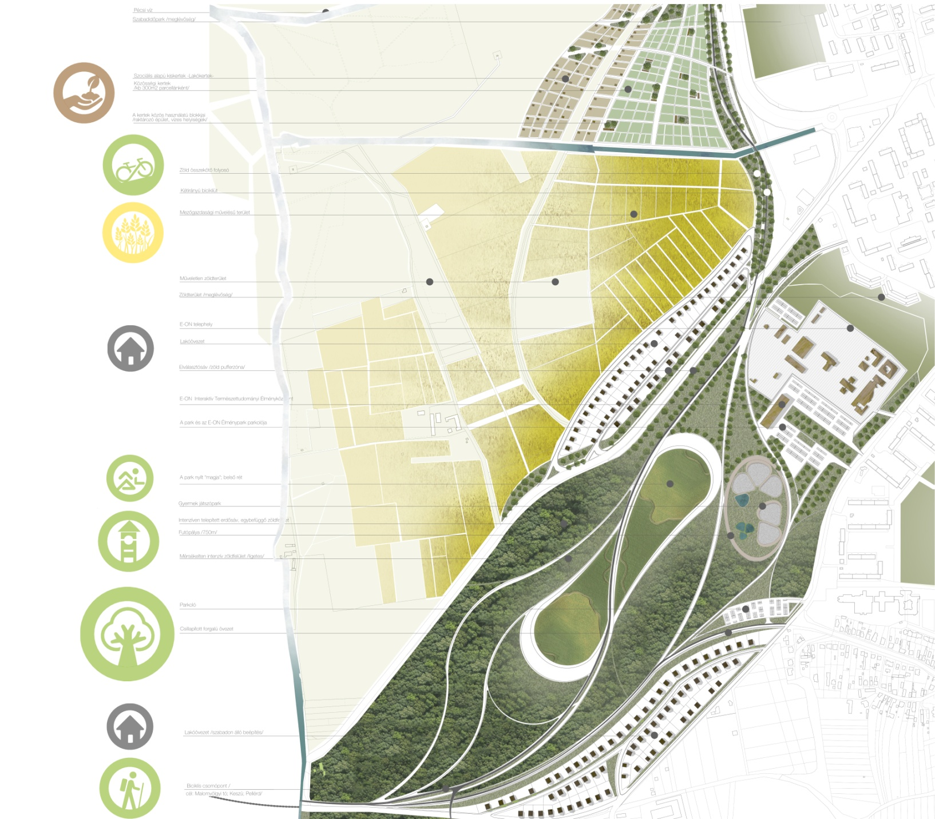
DECENTRUMOK
DÉL 1

Slide 17
DECENTRUMOK
DÉL 2

Slide 18
DECENTRUMOK
DÉL 2

Slide 19
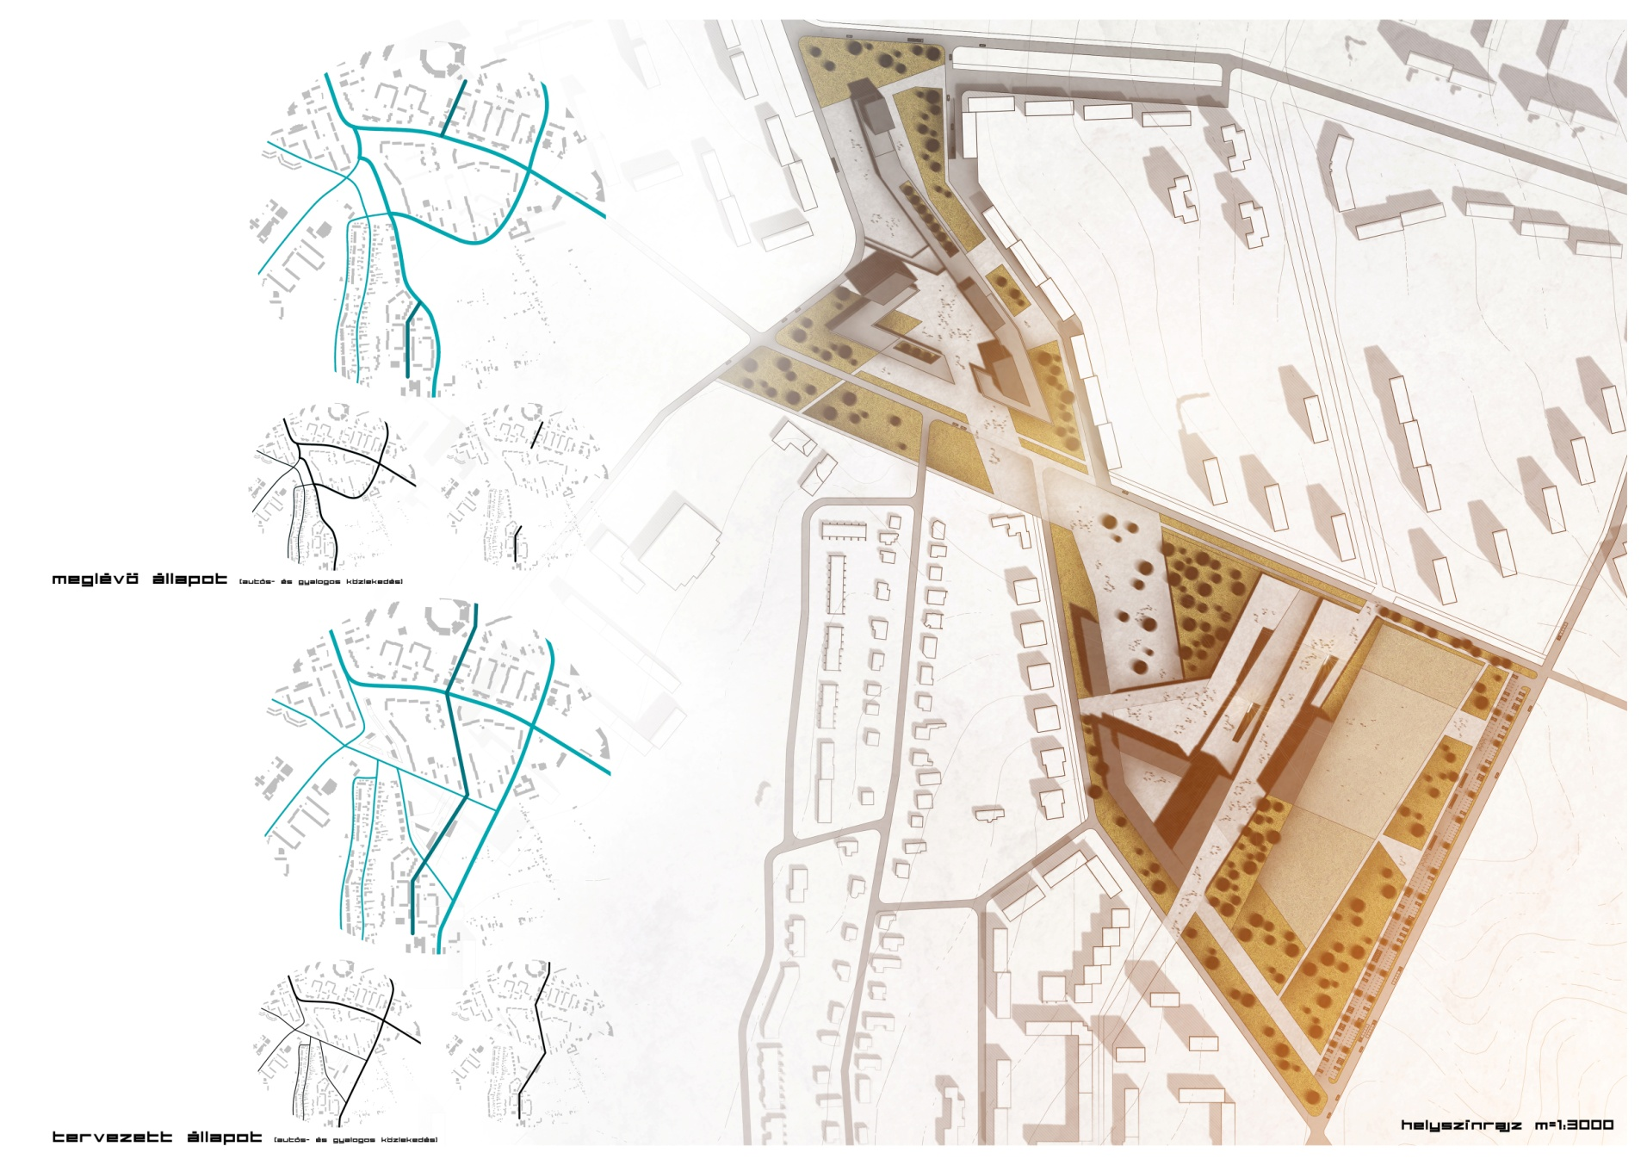
DECENTRUMOK
DÉL 2

Slide 20
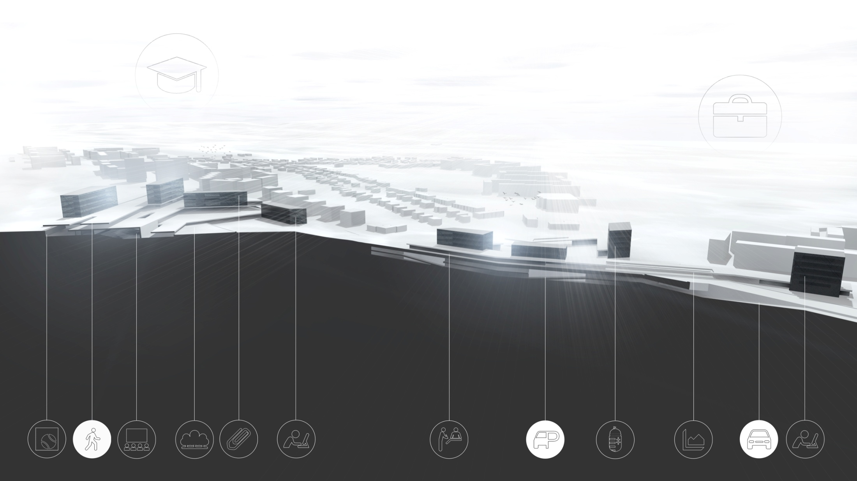
DECENTRUMOK
DÉL 2

Slide 21
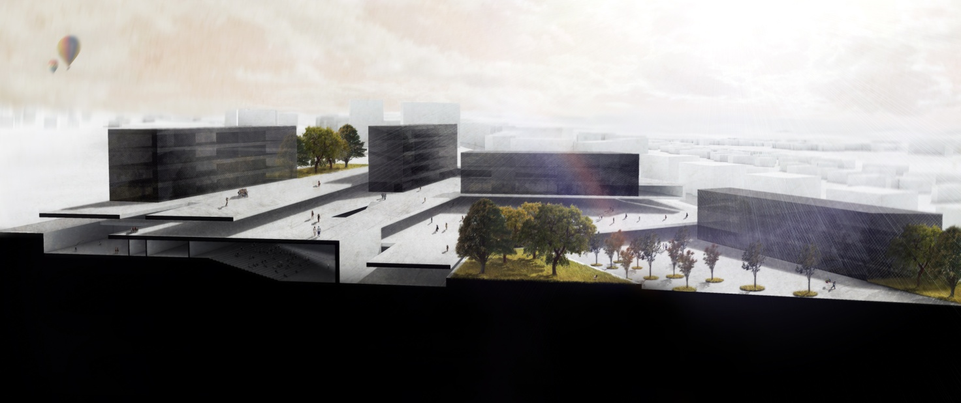
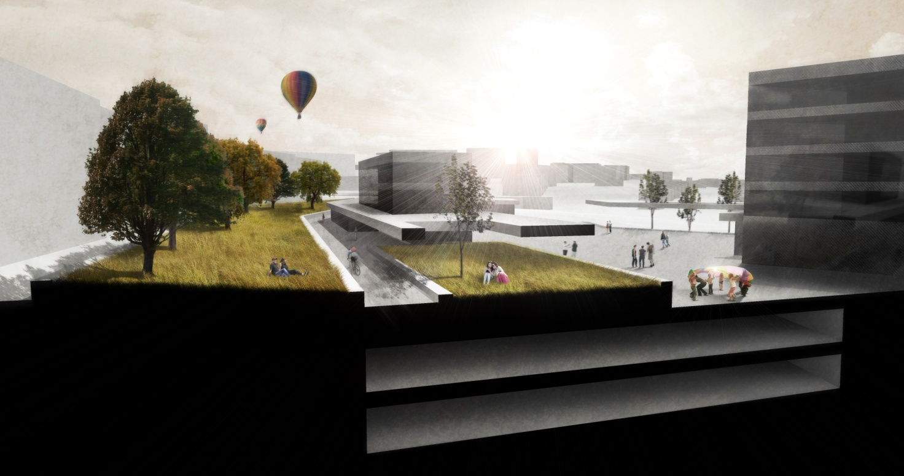
DECENTRUMOK
DÉL 2

Slide 22
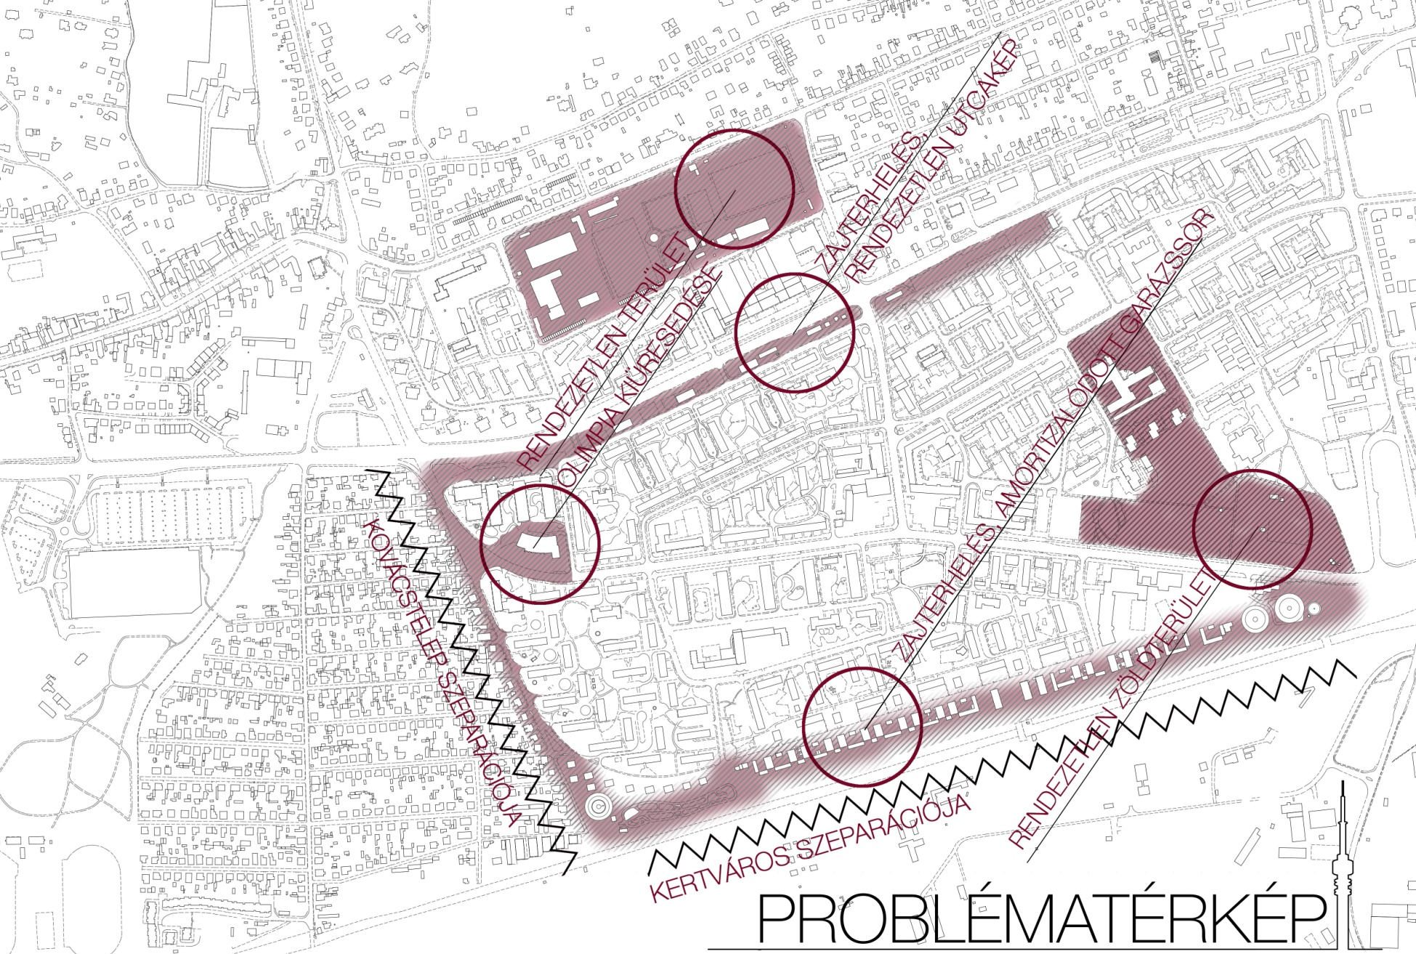
DECENTRUMOK
NYUGAT 1

Slide 23
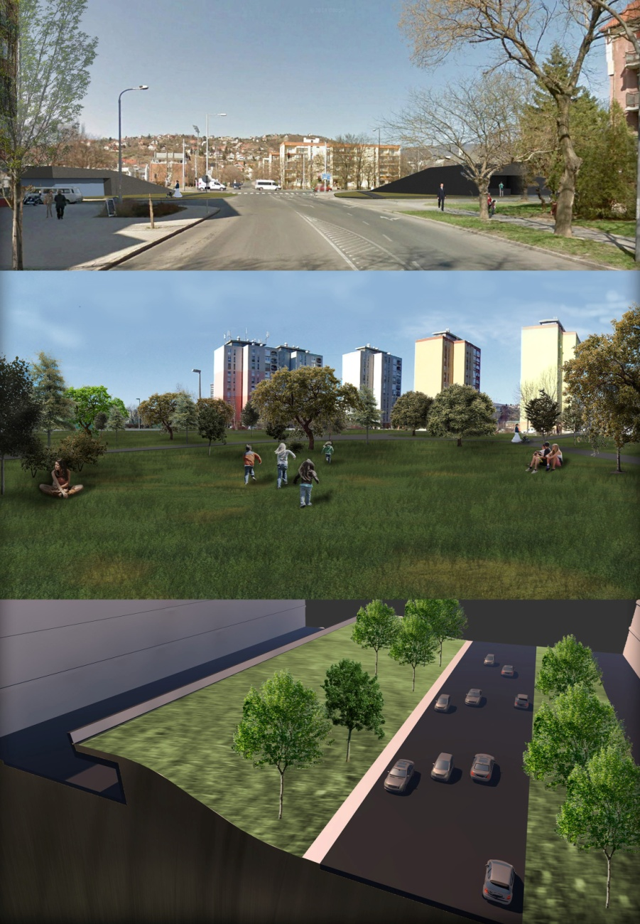
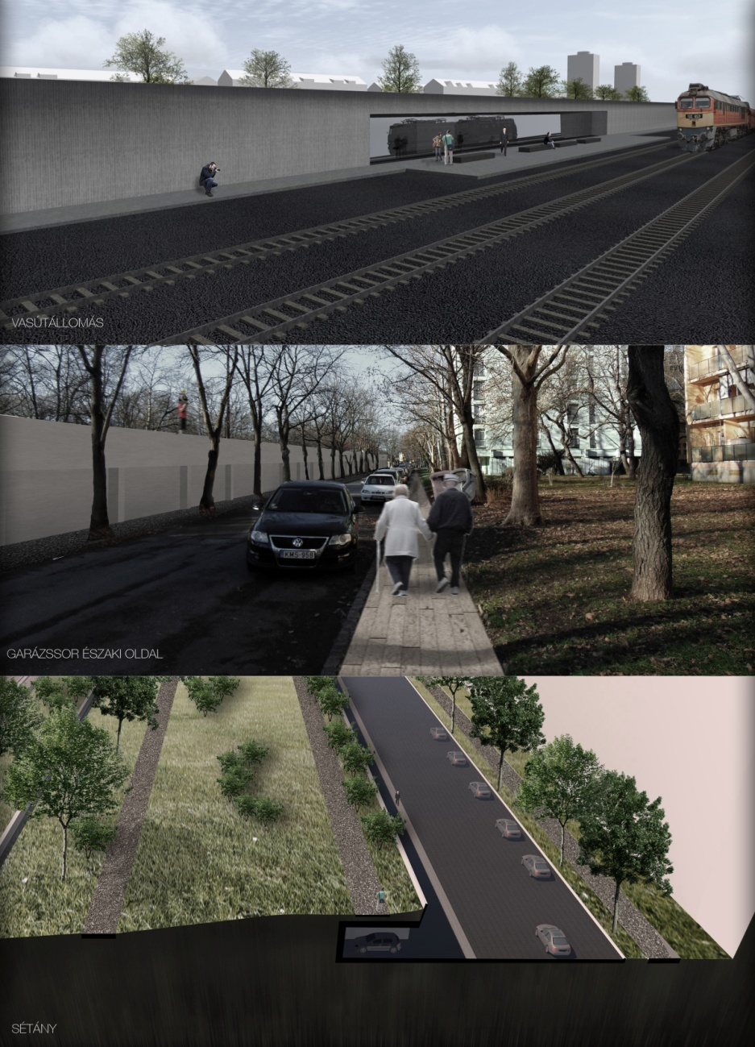
DECENTRUMOK
NYUGAT 1

Slide 24
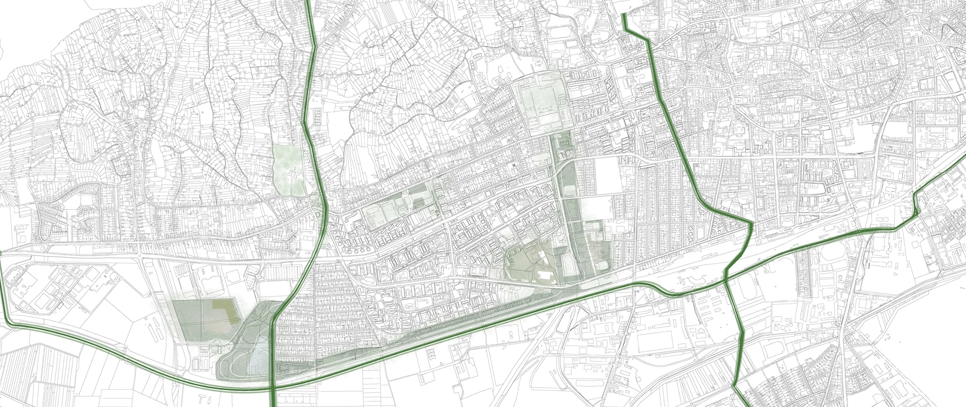
DECENTRUMOK
NYUGAT 2

Slide 25
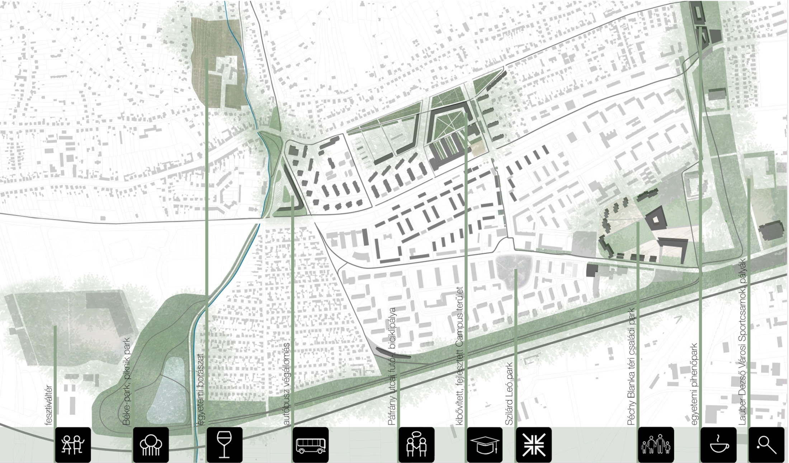
DECENTRUMOK
NYUGAT 2

Slide 26
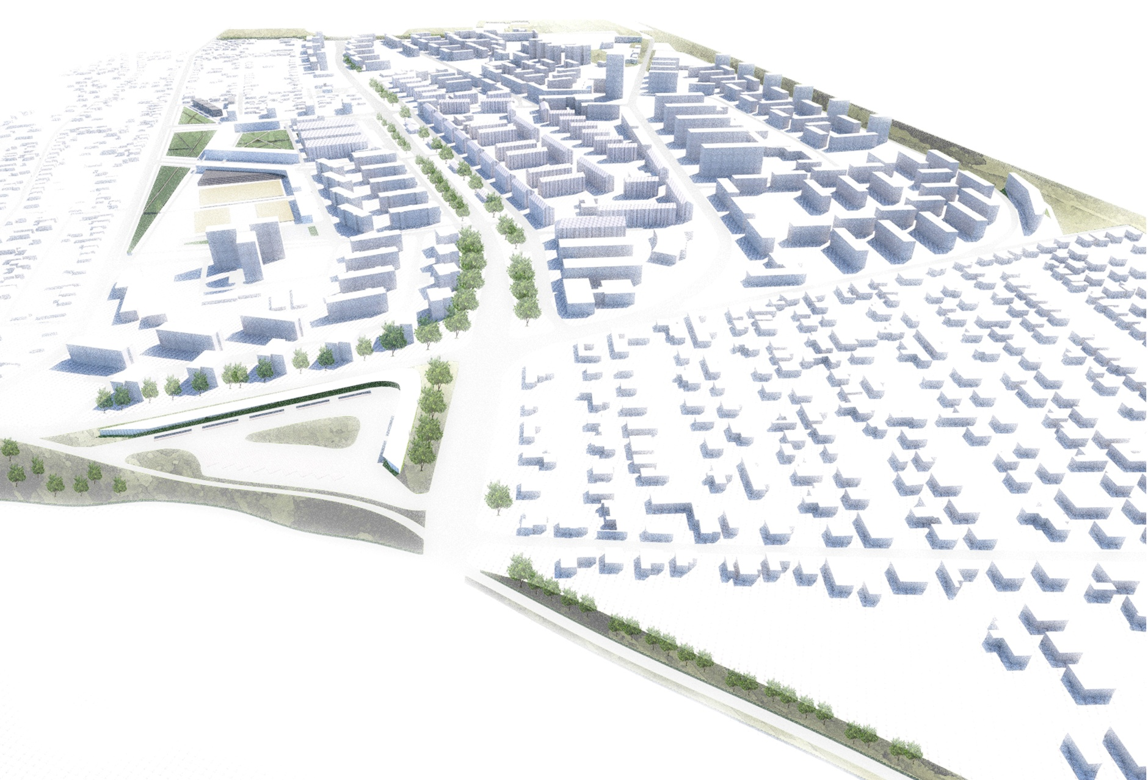
DECENTRUMOK
NYUGAT 2

Slide 27
DECENTRUMOK
KÖSZÖNJÜK A FIGYELMET!

